Slide 1
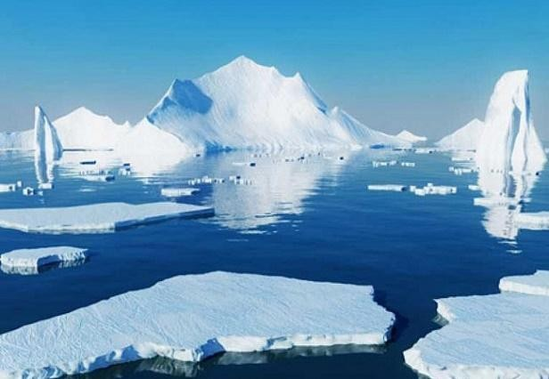
Dựa vào các hình ảnh sau, đưa ra tên chủ đề cho các hình ảnh ấy, sau đó giải thích lí do đưa ra tên đó.
BĂNG TAN (BĂNG TRÔI)

Slide 2

Dựa vào các hình ảnh sau, đưa ra tên chủ đề cho các hình ảnh ấy, sau đó giải thích lí do đưa ra tên đó.
Chim cánh cụt

Slide 3
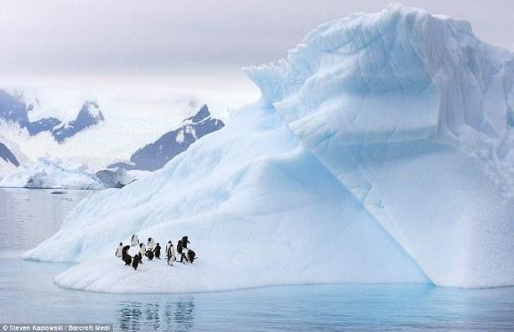
Dựa vào các hình ảnh sau, đưa ra tên chủ đề cho các hình ảnh ấy, sau đó giải thích lí do đưa ra tên đó.
Núi băng

Slide 4
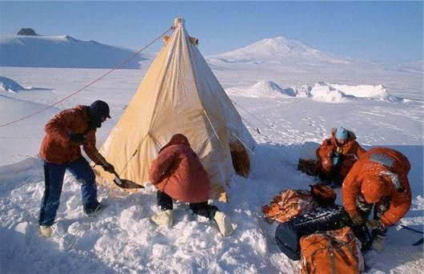
Dựa vào các hình ảnh sau, đưa ra tên chủ đề cho các hình ảnh ấy, sau đó giải thích lí do đưa ra tên đó.
Dựng lều trên tuyết

Slide 5
CHƯƠNG 6: CHÂU NAM CỰC
BÀI 22: VỊ TRÍ ĐỊA LÝ LÝ, LỊCH SỬ KHÁM PHÁ VÀ NGHIÊN CỨU CHÂU NAM CỰC

Slide 6


1
Vị trí địa lí
Lịch sử khám phá và nghiên
cứu châu Nam Cực
2

Slide 7
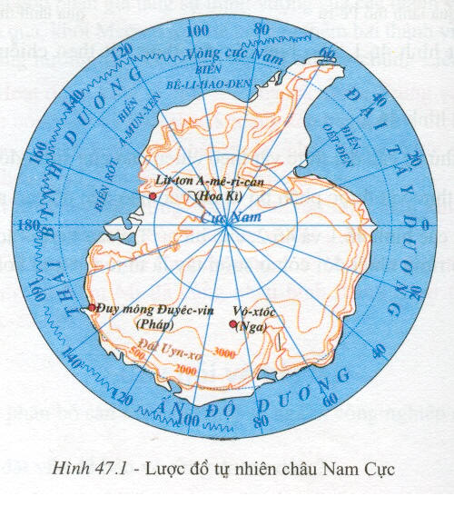
1. Vị trí địa lý
Dựa vào Hình 1 và thông tin mục 1 hãy:
Xác định vị trí địa lí của châu Nam Cực.
Cho biết châu Nam Cực gồm những bộ phận nào.Diện tích là bao nhiêu?
Kể tên các biển và đại dương bao quanh châu Nam Cực.
NAM ĐẠI DƯƠNG
NAM ĐẠI DƯƠNG
NAM ĐẠI DƯƠNG
Chú giải:
Trung tâm Vòng cực Ranh giới châu lục

Slide 8


1. Vị trí địa lí
Châu Nam Cực bao gồm lục địa Nam cực và các đảo ven lục địa.
Diện tích 14,1 km²
Châu Nam Cực gồm những bộ phận nào? Diện tích là bao nhiêu?
Vị trí: từ vòng cực Nam đến cực Nam. Nam Đại Dương bao bọc xung quanh

Slide 9
Vị trí địa lý có ảnh hưởng như thế nào tới khí hậu châu lục?
- Rất lạnh giá – cực lạnh của Trái Đất
- Nhiệt độ quanh năm luôn luôn dưới 0⁰ C

Slide 10

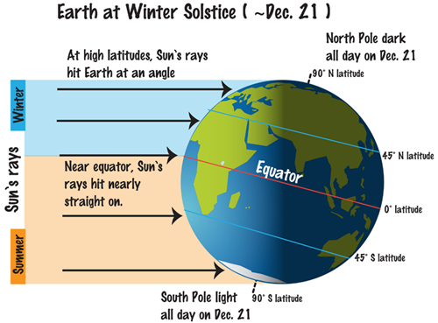
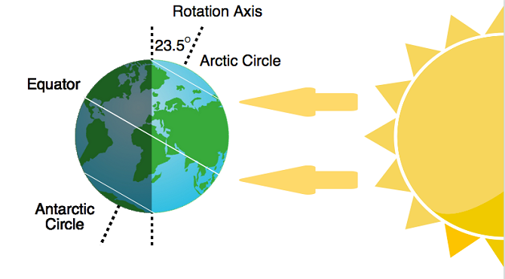
1
Châu Nam cực là vùng lạnh nhất thế giới.

Slide 11
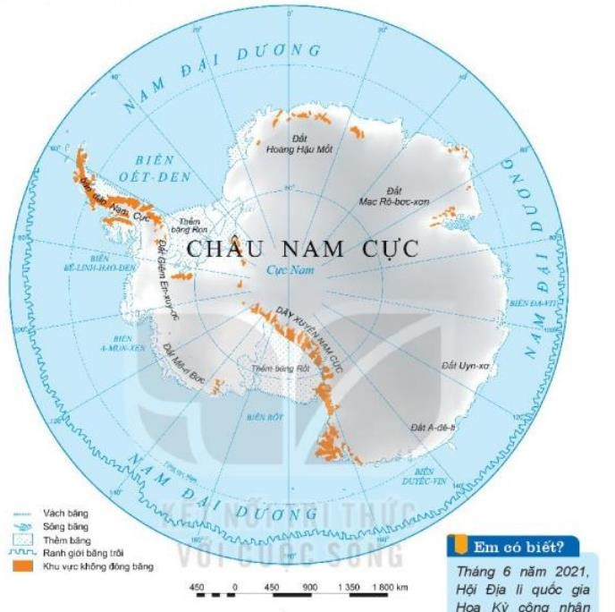

















1
Em hãy nêu cách xác định phương hướng ở Nam Cực?
Hướng Bắc
Hướng Bắc
Hướng Bắc
Cực Nam
Hướng Bắc
Hình 1. Bản đồ Châu Nam Cực

Slide 12
2. Lịch sử khám phá châu Nam Cực.
? Nêu các mốc lớn trong lịch sử khám phá châu Nam Cực?
Năm 1820: phát hiện ra lục địa Nam Cực.
Năm 1900 : đặt chân tới lục địa.
Năm 1957 việc nghiên cứu châu lục được xúc tiến mạnh mẽ và toàn cầu.

Slide 13
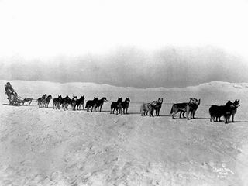
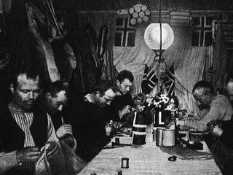
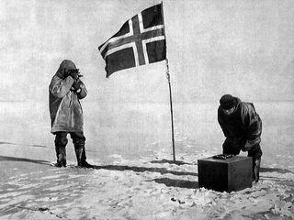
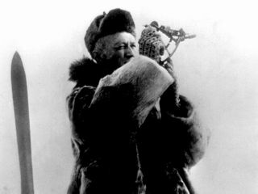
Ngày 14/12/1911, đoàn thám hiểm do nhà thám hiểm NaUy Roal Amundsen dẫn đầu là đoàn thám hiểm đầu tiên đặt chân đến Nam Cực.
14/12/1911

Slide 14
2
Lịch sử khám phá và nghiên cứu châu Nam Cực
Đọc thông tin trong mục 2, hình 2, em hãy:
- Kể tên một số trạm nghiên cứu của các quốc gia ở châu Nam Cực.
- Trình bày lịch sử khám phá và nghiên cứu ở châu Nam Cực
1820
1900
1911
1957

Slide 15
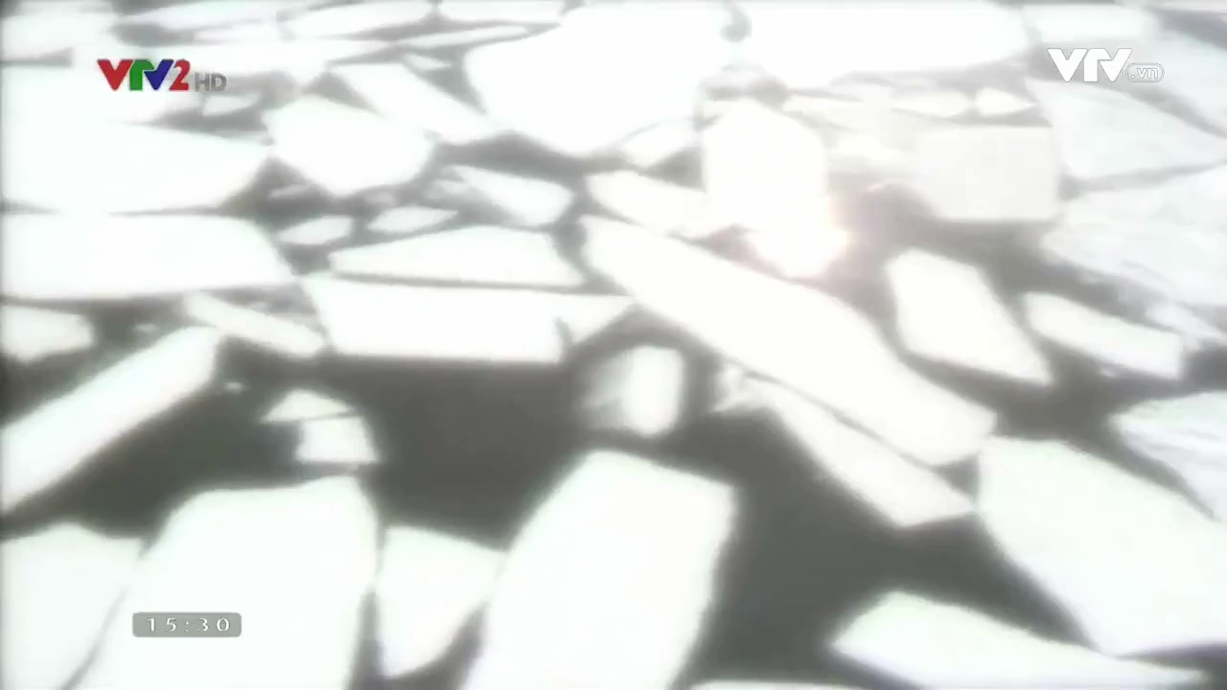
1

Slide 16
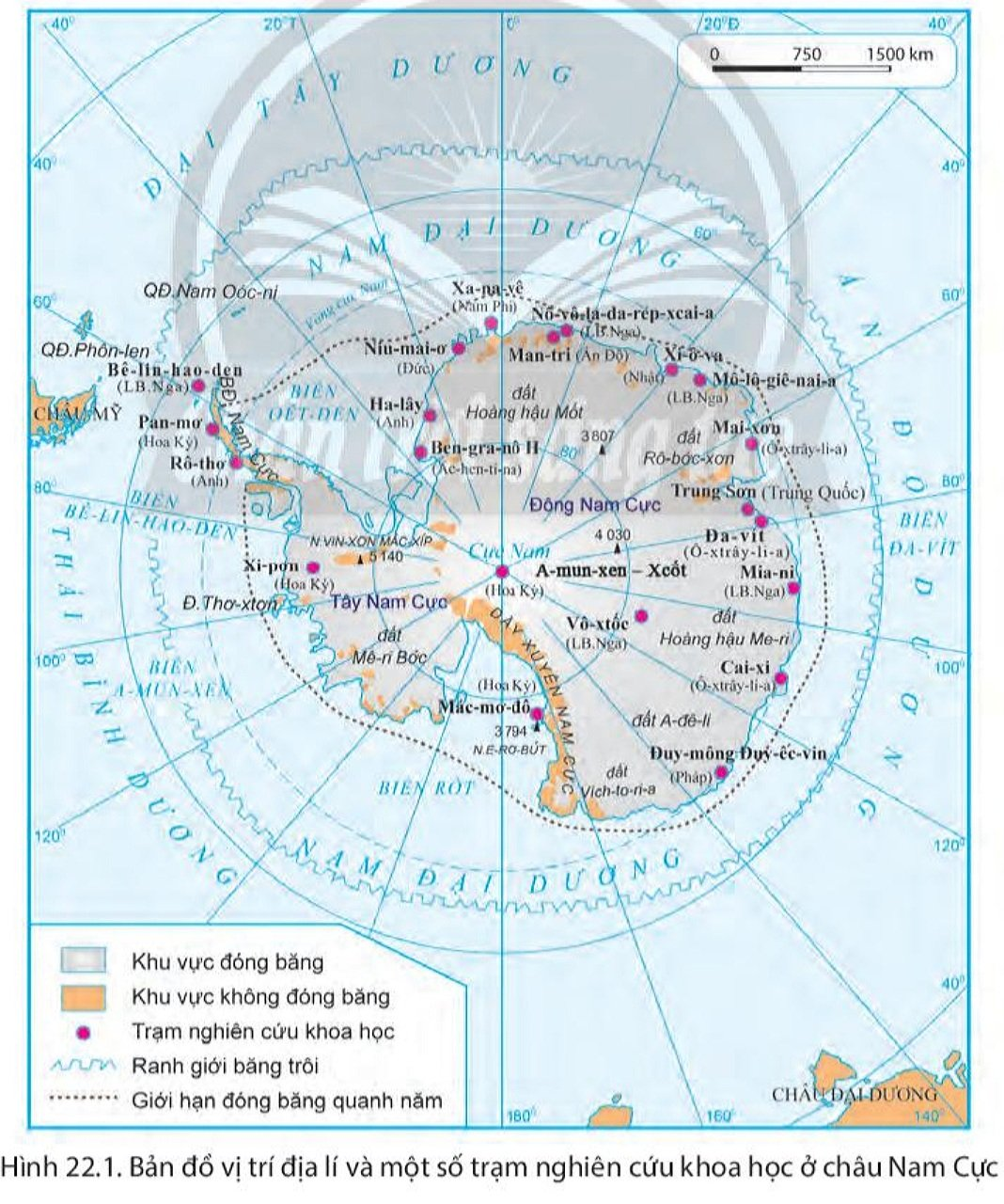

Các trạm nghiên cứu:
-Trạm A-mun-xen – Xcốt,
- Trạm Đa-vít,
- Trạm Bê-lin-hao-đen,…

Slide 17
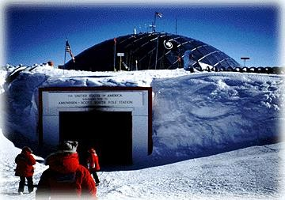
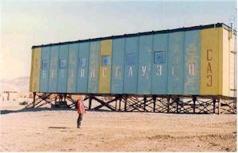
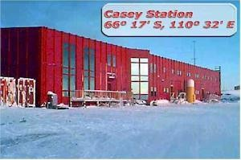
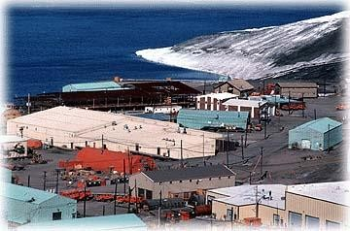
Một số hình ảnh, hoạt động nghiên cứu tại châu Nam Cực
Trạm Amundsen – Hoa Kì
Trạm Bellinghausen – Nga
Trạm Casey- Úc
Trạm MacMurdo – Hoa Kì
Hình 1. Một trạm nghi
ê
n cứu ở châu Nam Cực

Slide 18

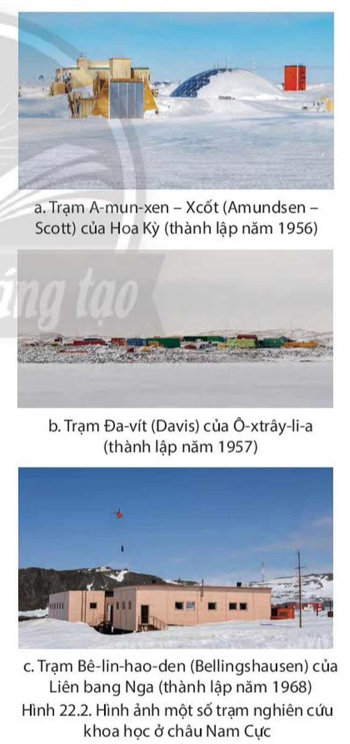




Slide 19
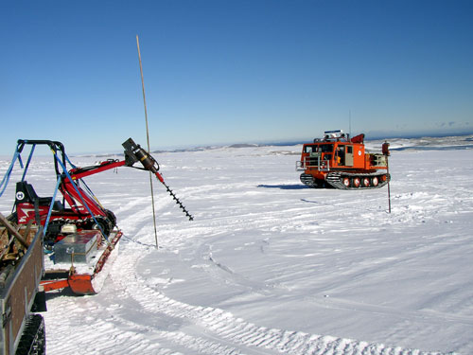
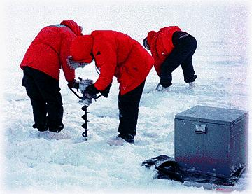
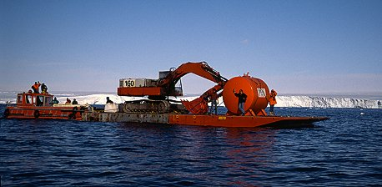
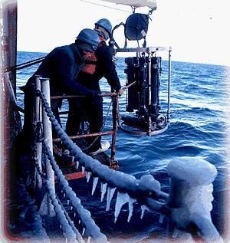
Một số hình ảnh hoạt động nghiên cứu, làm việc tại châu Nam Cực
Khoan thăn dò địa hình dưới lớp băng
Làm việc trên biển

Slide 20
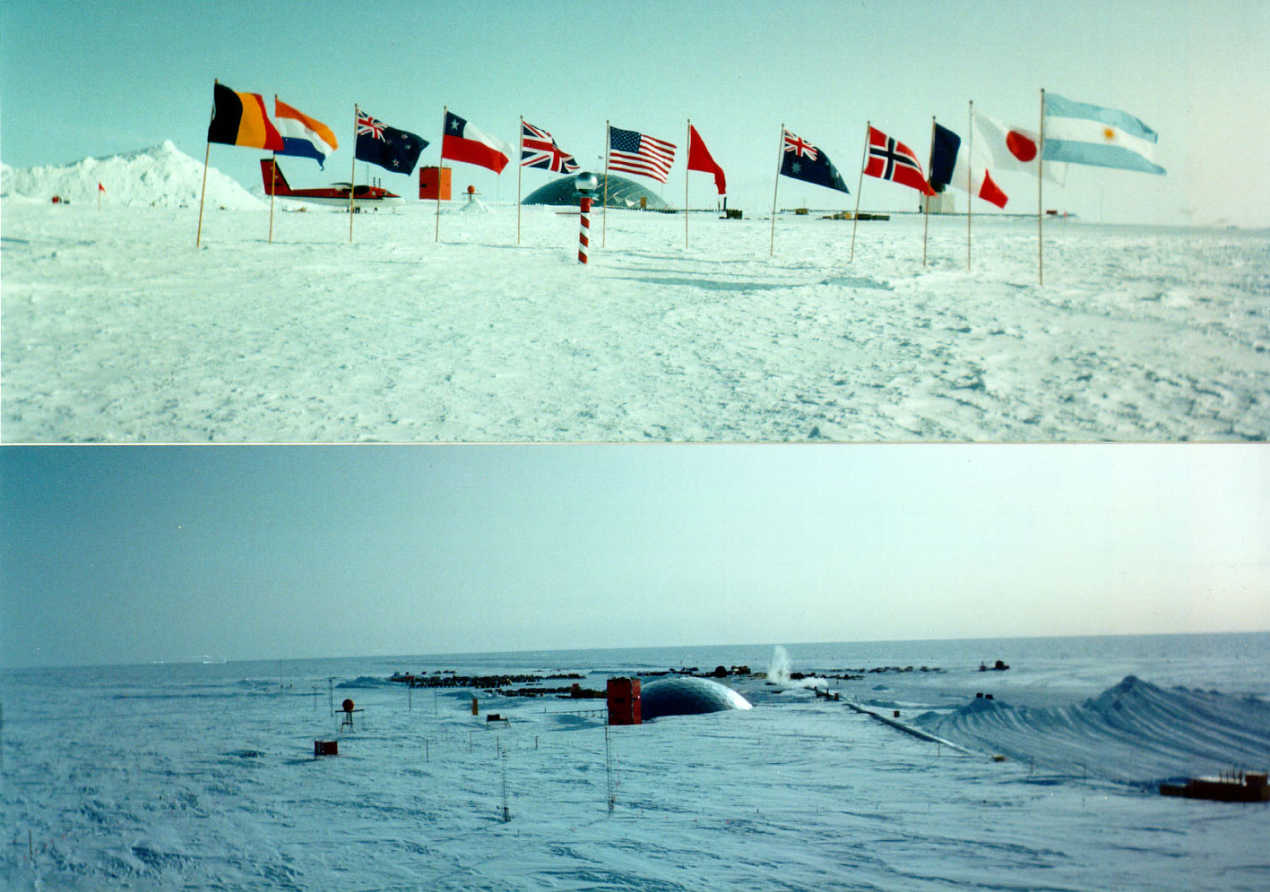
Bỉ
Hµ lan
CHI L£
ANH
THUþ SÜ
nA UY
nHËT B¶N
nIU DI L¢N
HOA Kú
¤XTR¢YLIA
PH¸P
AC HEN TI NA
Ngày 1/12/1959, 12 n­ước ký “Hiệp ước Nam Cực"

Slide 21
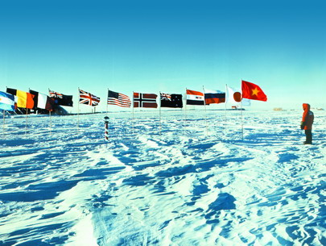

TS Nguyễn Trọng Hiền – người Việt nam đầu tiên đặt chân và cắm cờ ở Nam Cực 9/ 1992
Notes:
21

Slide 22
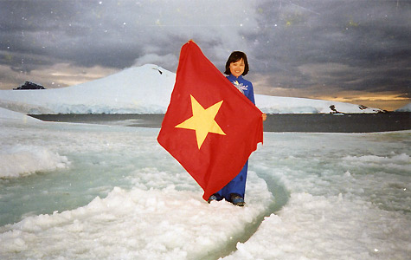
Hoàng Thị Minh Hồng đại diện duy nhất của Việt Nam tự hào giương lá cờ tổ quốc tại Nam Cực trong chuyến thám hiểm Nam Cực mang tên “Thách thức Nam Cực năm 1997”

Slide 23
Hai nhà hàng hải người Nga là Bê-linh-hao-den và La-da-rép đã phát hiện ra Châu Nam Cực.
1820
Đầu XX
Một số nhà thám hiểm mới đặt chân lên lục địa nam Cực và sau đó tiến sâu vào các vùng nội địa
Việc nghiên cứu châu Nam Cực mới được xúc tiến mạnh mẽ và toàn diện.
1957
Châu Nam Cực có một mạng lưới các trạm nghiên cứu khoa học bằng các phương tiện kĩ thuật hiện đại
nay

Slide 24
Em có biết
Hiệp ước Nam Cực được kí kết năm 1959 và có hiệu lực kể từ năm 1961.Hiệp ước bao gồm 14 điều với các nội dung chính như sau:
-Thừa nhận trách nhiệm chung trong sử dụng và quản lí châu Nam cực.
-Duy trì tình trạng phi quân sự hóa ở Nam Cực.
Thúc đẩy hợp tác nghiên cứu khoa học.
Bảo vệ môi trường Nam Cực.
Dừng lại các yêu sách về lãnh thổ của các quốc gia thành viên trong giai đoạn Hiệp ước có hiệu lực.
Bên cạnh đó Hiệp ước Nam Cực các quốc gia thành viên còn tham gia kí kết thỏa thuận liên quan nhằm hỗ trợ cho việc thực hiện Hiệp ước hiệu quả như Công ước về bảo tồn các loài sinh vật biển sống ở Nam Cực năm 1980,Nghị định thư về bảo vệ môi trường gắn liền với Hiệp ước Nam Cực năm 1991,…

Slide 25
2
2. Lịch sử khám phá và nghiên cứu châu Nam Cực
Phát hiện vào cuối thế kỉ XIX
Từ 1957 tiến hành nghiên cứu Nam cực
1/12/1959 ký hiệp ước Nam cực, gồm 12 nước
- Không có dân cư sinh sống thường xuyên, hằng năm, có khoảng 1000 – 5000 người thuộc nhiều quốc gia luân phiên tới sinh sống và làm việc tại các trạm nghiên cứu

Slide 26

LUYỆN TẬP VÀ VẬN DỤNG

Slide 27



CHUYÊN GIA ĐỊA LÍ
Nhiệm vụ
Thời gian (2 phút)
HĐ: theo nhóm (4 nhóm)
Chứng minh châu Nam Cực có vị trí địa lí đặc biệt?
Liệt kê các mốc thời gian chính trong lịch sử khám phá và nghiên cứu châu Nam Cực?

Slide 28



THỬ THÁCH CHO EM
Em hãy tìm hiểu về Hiệp ước Nam Cực (1959) và viết một đoạn văn (khoảng 150 chữ) với thông điệp: Nam Cực vì hòa bình thế giới.
Tìm kiếm thông tin trên sách, báo và Internet
Thời gian 1 tuần
  Cá nhân

Slide 29

Dặn dò
1
Xem lại bài đã học
2
Hoàn thành bài tập SBT
3
Chuẩn bị bài 23: Thiên Nhiên Châu Nam Cực

Slide 30


